Slide 1
Veřejné pojišťovnické právo
FIPR – Evropské finanční právo
29.3.2017

Slide 2
Pojišťovnické právo
Část soukromoprávní
  Např. pojistné smlouvy mezi pojišťovnou a klientem (občanské právo)
Část veřejnoprávní
  Např. pojistný podvod (trestní právo)
  Regulace podmínek pro provozování pojišťovacích služeb (finanční právo)
  Dohled nad pojišťovnami (finanční právo)

Slide 3
Předpoklady pojištění
objektivní existence určitého nebezpečí
nahodilost výskytu nepříznivých událostí
měřitelnost rizika a nahodilé skutečnosti
riziko – většinou spojené s určitou ztrátou
„pojišťovna za poplatek přejímá riziko“

Slide 4
Pojistitelné riziko :
riziko musí být identifikovatelné,
ztráta z realizace rizika musí být vyčíslitelná,
riziko musí být pro pojišťovnu ekonomicky přijatelné,
projev rizika musí být náhodný.

Slide 5
K oblastem veřejnoprávní regulace pojišťovnictví v EU
Požadavky na pojišťovny
  kvantitativní a kvalitativní požadavky na výši kapitálu, technických rezerv, požadavky na kontrolní procesy, transparentnost, atd.
Požadavky na pojišťovací zprostředkovatele
Dohled nad pojišťovnami
Atd.

Slide 6
Požadavky na pojišťovny
Klíčové předpisy na úrovni EU:
  Směrnice Evropského parlamentu a Rady 2009/138/ES ze dne 25. listopadu 2009 o přístupu k pojišťovací a zajišťovací činnosti a jejím výkonu (Solventnost II)
Klíčové předpisy na úrovni ČR:
  Zákon č. 277/2009 Sb., o pojišťovnictví

Slide 7
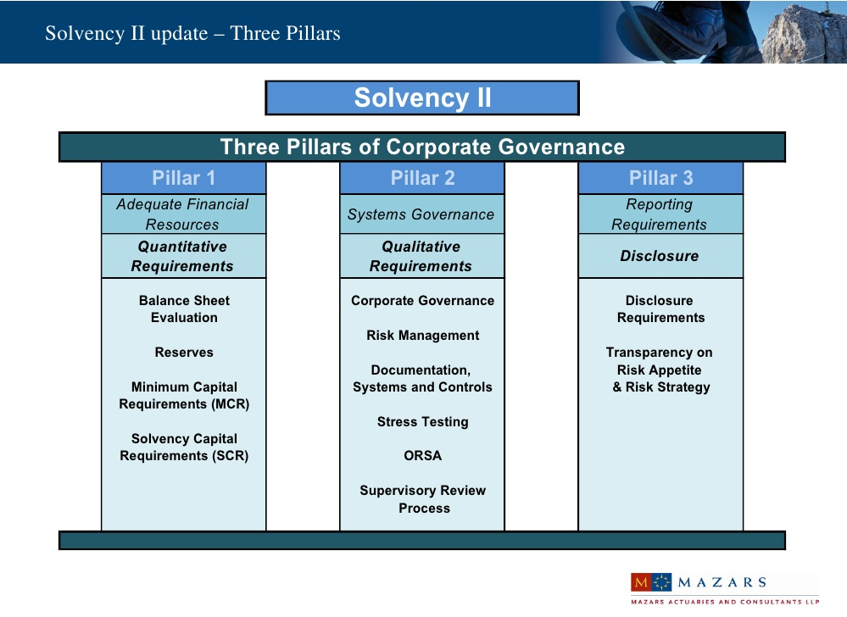
Solvency II
Nahrazuje předchozí
směrnice
Posílení harmonizace
na úrovni EU
Postavena na třech
pilířích
Zdroj: MAZARS, 2010

Slide 8
Požadavky na pojišťovací zprostředkovatele
Klíčové předpisy na úrovni EU:
  Směrnice Evropského parlamentu a Rady (EU) 2016/97 ze dne 20. ledna 2016 o distribuci pojištění
Klíčové předpisy na úrovni ČR:
  Zákon č. 38/2004 Sb., o pojišťovacích zprostředkovatelích a samostatných likvidátorech pojistných událostí a o změně živnostenského zákona (zákon o pojišťovacích zprostředkovatelích a likvidátorech pojistných událostí)

Slide 9
Dohled nad pojišťovnami I
V ČR Česká národní banka – srov. zák. č. 6/1993 Sb., o České národní bance
§ 44, odst. 1 písm. c) zákona o ČNB:
„Česká národní banka vykonává dohled nad: pojišťovnami, zajišťovnami, penzijními fondy, penzijními společnostmi a dalšími osobami působícími v oblasti pojišťovnictví, doplňkového penzijního spoření, důchodového spoření a penzijního připojištění podle zákonů upravujících pojišťovnictví, činnost pojišťovacích zprostředkovatelů, penzijní připojištění, doplňkové penzijní spoření a důchodové spoření…“
Do roku 2006 dohled vykonávalo Ministerstvo financí, Úřadu státního dozoru v pojišťovnictví a penzijním připojištění Ministerstva financí (ÚDPP)
Srov. zák. č. 57/2006 Sb., o změně zákonů v souvislosti se sjednocením dohledu nad finančním trhem

Slide 10
Dohled nad pojišťovnami II
Dohled v pojišťovnictví mimo jiné zahrnuje:
  rozhodování o žádostech o udělení licencí, povolení a registrací
  kontrolu dodržování podmínek stanovených udělenými licencemi a povoleními
  kontrolu dodržování zákonů, k jejichž kontrole je ČNB zmocněna zákonem nebo zvláštními právními předpisy
  kontrolu dodržování vyhlášek a opatření vydaných ČNB
  získávání informací potřebných pro výkon dohledu a jejich vymáhání, ověřování jejich pravdivosti, úplnosti a aktuálnosti
  ukládání opatření k nápravě a sankcí a řízení o správních deliktech a přestupcích

Slide 11
EIOPA - European Insurance and Occupational Pensions Authority
Evropský orgán pro pojišťovnictví a zaměstnanecké penzijní pojištění
zřízen nařízením Evropského parlamentu a Rady (EU) č. 1094/2010 ze dne 24. listopadu 2010 o zřízení Evropského orgánu dohledu (Evropského orgánu pro pojišťovnictví a zaměstnanecké penzijní pojištění), o změně rozhodnutí č. 716/2009/ES a o zrušení rozhodnutí Komise 2009/79/ES
Součást Evropského systému dohledu nad finančním trhem (ESFS)
ESFS byl vytvořen jako decentralizovaný, vícevrstevný systém mikroobezřetnostních a makroobezřetnostních orgánů s cílem zajistit konzistentní a koherentní finanční dohled v EU.

Slide 12
EIOPA - European Insurance and Occupational Pensions Authority
sídlo ve Frankfurtu nad Mohanem
EIOPA má zejména usilovat o:
  lepší fungování vnitřního trhu, včetně především důkladné, účinné a jednotné úrovně regulace a dohledu,
  zajištění integrity, průhlednosti, účinnosti a řádného fungování finančních trhů,
  posílení koordinace dohledu na mezinárodní úrovni,
  předcházení regulatorní arbitráži a prosazování rovných podmínek hospodářské soutěže,
  posílení ochrany spotřebitelů

Slide 13
Základní pojmy v českém právním řádu
§ 2758 OZ
„Pojistnou smlouvou se pojistitel zavazuje vůči pojistníkovi poskytnout jemu nebo třetí osobě pojistné plnění, nastane-li nahodilá událost krytá pojištěním (pojistná událost), a pojistník se zavazuje zaplatit pojistiteli pojistné.“
pojistitel – pojišťovna; právnická osoba, která je oprávněna provozovat pojišťovací činnost podle zákona o pojištovnictví
pojistník – osoba, která s pojistitelem uzavřela pojistnou smlouvu (a platí pojistné)
pojištěný – osoba, na jejíž život, zdraví, majetek, odpovědnost za škodu nebo jiné hodnoty pojistného zájmu se pojištění vztahuje
oprávněná osoba – osoba, které v důsledku pojistné události vznikne právo na pojistné plnění

Slide 14
Základní pojmy II
obmyšlený – osoba určená pojistníkem v pojistné smlouvě, jíž vznikne právo na pojistné plnění v případě smrti pojištěného;
poškozený – osoba, které byla způsobena škoda a má právo na náhradu proti odpovědnému subjektu
pojistné – platba za soukromé pojištění („premium“)
pojistné plnění – náhrada za vzniklou (pojištěnou) škodu
pojistná doba – doba, na kterou bylo soukromé pojištění sjednáno (určitá či neurčitá)
pojistné období - časové období dohodnuté v pojistné smlouvě, za které se platí pojistné (např. jeden rok, měsíc). Určuje frekvenci placení pojistného.

Slide 15
Základní pojmy III
škodná událost - skutečnost, z níž vznikla škoda a která by mohla být důvodem vzniku práva na pojistné plnění
pojistná událost - nahodilá skutečnost definovaná v pojistné smlouvě nebo ve zvláštním právním předpisu, na který se pojistná smlouva odvolává, s níž je spojen vznik povinnosti pojistitele poskytnout pojistné plnění
pojistné nebezpečí - možná příčina vzniku pojistné události;
pojistné riziko - míra pravděpodobnosti vzniku pojistné události vyvolané pojistným nebezpečím

Slide 16
Základní pojmy IV
Pojišťovací zprostředkovatel - právnická nebo fyzická osoba, která za úplatu provozuje zprostředkovatelskou činnost v pojišťovnictví (zák. č. 38/2004 Sb. zákon o pojišťovacích zprostředkovatelích )
  Pojišťovací makléř - Je ve své činnosti vázán obsahem smlouvy uzavřené s klientem („pracuje pro klienta“) a v závislosti na jejím obsahu zpracovává komplexní analýzy pojistných rizik, návrhy pojistných nebo zajistných programů, poskytuje konzultační a poradenskou činnost, provádí správu uzavřených pojistných nebo zajišťovacích smluv, sleduje lhůty k jejich revizi a spolupracuje při likvidaci pojistných událostí. Zpravidla je odměňován pojišťovnou nebo zajišťovnou
  Pojišťovací agent - Vykonává zprostředkovatelskou činnost v pojišťovnictví jménem a na účet jedné nebo více pojišťoven („pracuje pro pojištovnu“). Bylo-li tak dohodnuto, je oprávněn inkasovat pojistné nebo zprostředkovávat
  Vázaný pojišťovací zprostředkovatel - Vykonává zprostředkovatelskou činnost v pojišťovnictví jménem a na účet jedné nebo více pojišťoven. V případě nabídky pojistných produktů více pojišťoven nesmí být tyto produkty vzájemně konkurenční. Pojišťovna, jejíž pojistný produkt je nabízen, odpovídá za škodu způsobenou při výkonu zprostředkovatelské činnosti v pojišťovnictví. Vázaný pojišťovací zprostředkovatel neinkasuje pojistné a nevyplácí pojistné plnění.
  Výhradní pojišťovací agent - Vykonává zprostředkovatelskou činnost v pojišťovnictví jménem a na účet jedné pojišťovny, je vázán vnitřními předpisy pojišťovny. Bylo-li tak dohodnuto, je oprávněn vybírat pojistné nebo zprostředkovávat plnění z pojistných smluv

Slide 17
Zákon o pojišťovnictví
ČÁST PRVNÍ - OBECNÁ USTANOVENÍ (§ 1 - § 3)
ČÁST DRUHÁ - PROVOZOVÁNÍ ČINNOSTÍ V POJIŠŤOVNICTVÍ (§ 4 - § 83b)
ČÁST TŘETÍ - DOHLED V POJIŠŤOVNICTVÍ (§ 84 - § 125)
ČÁST ČTVRTÁ - MLČENLIVOST (§ 126 - § 128)
ČÁST PÁTÁ - SPOLEČNÁ USTANOVENÍ (§ 129 - § 135)
ČÁST ŠESTÁ - ZMOCŇOVACÍ, ZÁVĚREČNÁ, PŘECHODNÁ A ZRUŠOVACÍ USTANOVENÍ (§ 136 - § 140)
§ 141
ČÁST SEDMÁ - ÚČINNOST (§ 142)

Slide 18
OBECNÁ USTANOVENÍ (§ 1 - § 3)
Pro účely tohoto zákona se rozumí:
pojišťovací činností - přebírání pojistných rizik na základě uzavřených pojistných smluv a plnění z nich, přičemž součástí pojišťovací činnosti jsou činnosti přímo vyplývající z povolené pojišťovací činnosti, zejména činnosti související se vznikem pojištění a jeho správou, likvidace pojistných událostí, poskytování asistenčních služeb, investování, uzavírání smluv pojišťovnou se zajišťovnami o zajištění závazků pojišťovny vyplývajících z jí uzavřených pojistných smluv a činnost směřující k předcházení vzniku škod a zmírňování jejich následků..
zajišťovací činností - přebírání pojistných rizik na základě uzavřených smluv, kterými se zajišťovna zavazuje poskytnout pojišťovně ve sjednaném rozsahu plnění, nastane-li nahodilá událost ve smlouvě blíže označená, a pojistitel se zavazuje platit zajistiteli ve smlouvě určenou část pojistného (dále jen „zajistné“) z pojistných smluv uzavřených pojistitelem, které jsou předmětem této smlouvy (dále jen „zajišťovací smlouva“)..
investováním - nakládání s veškerými aktivy v majetku pojišťovny nebo zajišťovny

Slide 19
PROVOZOVÁNÍ ČINNOSTÍ V POJIŠŤOVNICTVÍ (§ 4 - § 83b)
Výše základního kapitálu tuzemské pojišťovny činí při provozování pojišťovací činnosti podle
  a) jednoho nebo více pojistných odvětví životních pojištění nejméně 105.000.000 Kč
  b) pojistných odvětví neživotních pojištění v rozmezí mezi 70.000.000 Kč – 200.000.000 Kč
Pojišťovna z jiného členského státu je oprávněna provozovat na území České republiky pojišťovací činnost na základě práva zřizovat své pobočky nebo na základě svobody dočasně poskytovat služby, a to v rozsahu, v jakém jí bylo uděleno povolení k provozování pojišťovací činnosti v zemi jejího sídla a po splnění informační povinnosti podle tohoto zákona

Slide 20
Otázky?
Děkuji za pozornost
JUDr. Johan Schweigl, Ph.D.
Johan.Schweigl@law.muni.cz

